Slide 1

Cvičenie 4
6UI0012 Vývoj aplikácií pre internet a intranet šk. rok 2023/24
4
doc. Ing. Patrik Hrkút, PhD.
Ing. Matej Meško, PhD.
Ing. Michal Ďuračík, PhD.

Slide 2
Náplň cvičenia
Adresa repozitára: https://github.com/thevajko/cv-04
Práca s Docker
Jednoduché skripty v PHP
Ladenie v PHP

Slide 3
Spustenie webového servera cez Docker
Spustite si Docker Desktop
Spustite si PHPStorm a stiahnite si repozitár cvičenia
Spustite docker-compose

Slide 4
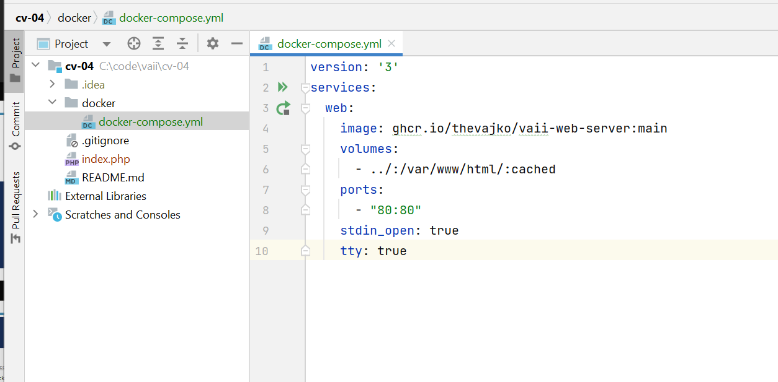
Spustenie docker-compose

Slide 5
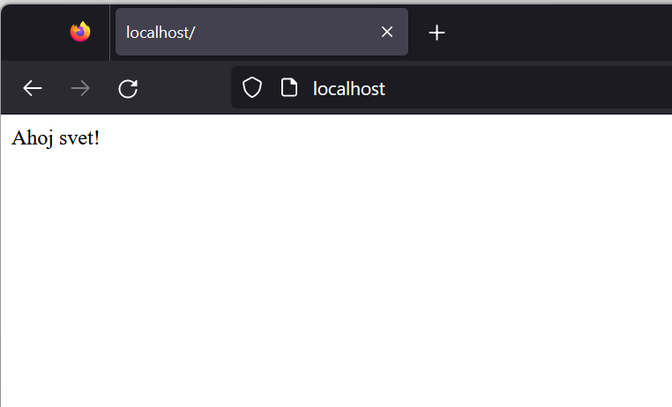
Zobrazenie webu

Slide 6
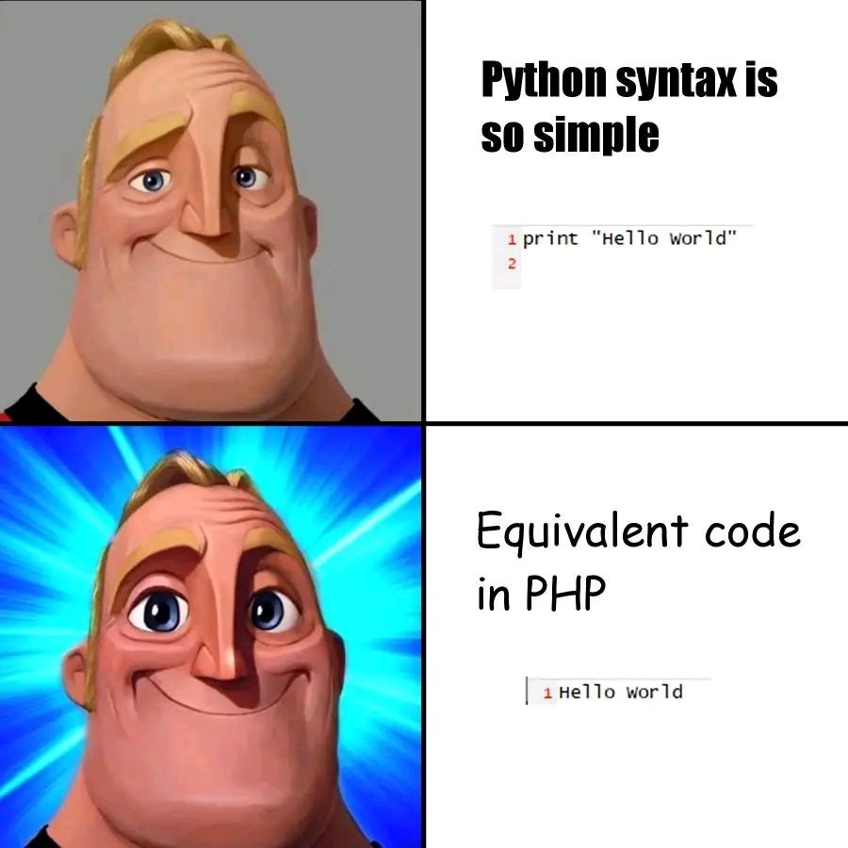
Preskúmajte súbor index.php
Začiatočná PHP značka
Príkaz echo

Slide 7
Príklad – Výpis čísel od 1 do 10
Výpis riadkov
V cykle vypíšte 10 riadkov, v každého riadku vypíšte jedno číslo (od 1 do 10)
Preštudujte vygenerovaný HTML kód

Slide 8
Príklad – Faktoriál
Naprogramujte funkciu pre výpočet faktoriálu
Funkciu presuňte do samostatného súboru a vložte ju do index.php

Slide 9
Ladenie PHP skriptov
Umiestnite zarážku do vnútra cyklu
Skúste zmeniť hodnotu premennej rátajúcu iterácie

Slide 10
Príklad – Osoby (čítanie zo súboru)
Načítajte osoby zo súboru data.csv
Samostatná trieda prezentujúca osobu
Logiku načítavania môžete umiestniť do samostatnej triedy, ktorá po načítaní vráti pole osôb.
Načítané osoby vypíšte

Slide 11
Príklad – Osoby (výpis)
Načítané osoby vypíšte v textovej tabuľke.
Každý atribút umiestnite do jedného stĺpca
Výpis tabuľky môžete dať do samostatnej triedy
Pozor na veľkosť buniek v rámci jedného stĺpca

Slide 12
Príklad – Osoby (zoraďovanie)
Doplňte druhý výpis, v ktorom bude tabuľka zoradená podľa priezviska

Slide 13
Príklad – Osoby (výpis štatistík)
Nájdite a vypíšte:
Najmladšiu a najstaršiu osobu zo zoznamu
Počet mužov a žien
Rok, v ktorom sa narodilo najviac osôb

